Slide 1
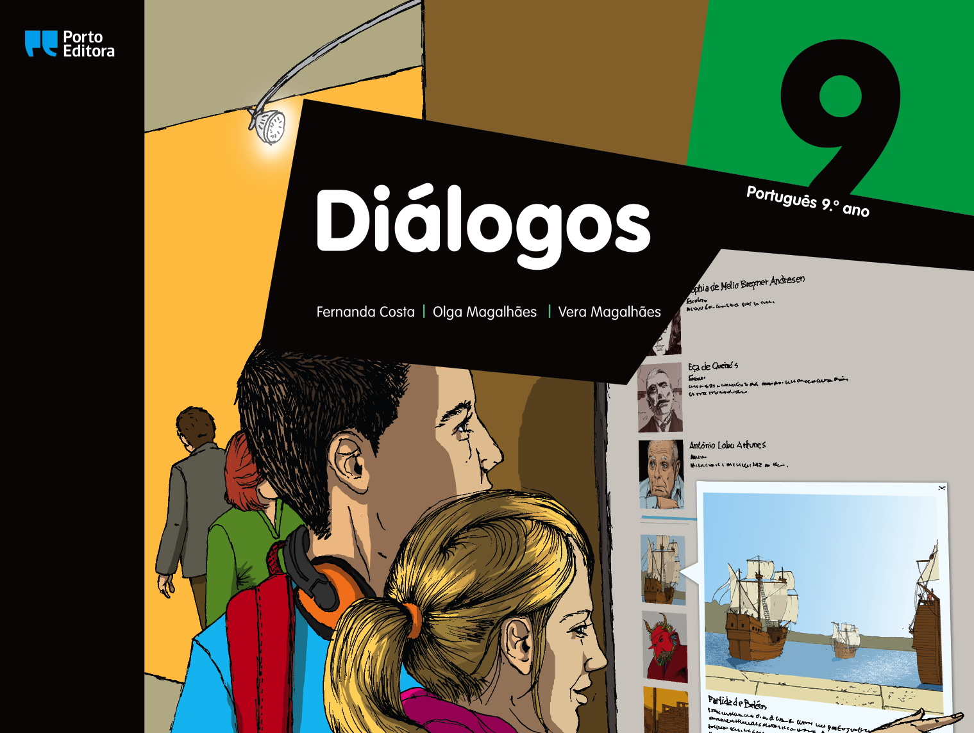

Slide 2
Sugestões de utilização
Esta apresentação permite uma análise coletiva dos poemas do manual, pois poderá escrever sobre os diapositivos para destacar, por exemplo, palavras ou partes dos poemas, salientar recursos estilísticos, assinalar o esquema rimático...
Como? É muito simples: em modo de apresentação, selecione, no canto inferior esquerdo do diapositivo, a caneta ou o marcador e escolha uma cor. Poderá recorrer a cores diferentes para salientar aspetos distintos. Basta clicar novamente na caneta ou no marcador e escolher uma nova cor.
No final, pode guardar a apresentação com ou sem as anotações.

Slide 3
Luís, o poeta, salva a nado o poema
Era uma vez
um português
de Portugal.
O nome Luís
há de bastar
toda a nação
ouviu falar.
Estala a guerra
e Portugal
chama Luís
para embarcar.
Na guerra andou
a guerrear
e perde um olho
por Portugal.
Livre da morte
pôs-se a contar
o que sabia
de Portugal.
Dias e dias
grande pensar
juntou Luís
a recordar.
Ficou um livro
ao terminar
muito importante
para estudar.
Ia num barco
ia no mar
e a tormenta
vá d'estalar.
Mais do que a vida
há de guardar
o barco a pique
Luís a nadar.
Fora da água
um braço no ar
na mão o livro
há de salvar.
Nada que nada
sempre a nadar
livro perdido
no alto mar.
- Mar ignorante
que queres roubar?
a minha vida
ou este cantar?
A vida é minha
ta posso dar
mas este livro
há de ficar.
Estas palavras
hão de durar
por minha vida
quero jurar.
Tira-me as forças
podes matar

Slide 4
a minha alma
sabe voar.
Sou português
de Portugal
depois de morto
não vou mudar.
Sou português
de Portugal
acaba a vida
e sigo igual.
Meu corpo é Terra
de Portugal
e morto é ilha
no alto mar.
Há portugueses
a navegar
por sobre as ondas
me hão de achar.
A vida morta
aqui a boiar
mas não o livro
se há de molhar.
Estas palavras
vão alegrar
a minha gente
de um só pensar.
À nossa terra
irão parar
lá toda a gente
há de gostar.
Só uma coisa
vão olvidar:
o seu autor
aqui a nadar.
É fado nosso
é nacional
não há portugueses
há Portugal.
Saudades tenho
mil e sem par
saudade é vida
sem se lograr.
A minha vida
vai acabar
mas estes versos
hão de gravar.
O livro é este
é este o cantar
assim se pensa
em Portugal.
Depois de pronto
faltava dar
a minha vida
para o salvar.
Almada Negreiros, in Obras Completas – Poesia, Ed. Estampa, 1971

